Slide 1
Ghiandole, cellule, organi e ormoni sessuali maschili
Piccolo glossario per conoscere, in modo sintetico, la funzione che rivestono questi elementi nel corpo umano, fondamentali per la vita sessuale,
la riproduzione e per la stessa sopravvivenza
Prof. Francesco Cannizzaro – Specialista in Pedagogia, Bioetica e Sessuologia

Slide 2
Ghiandole, cellule, organi e ormoni sessuali maschili
INDICE
Ipotalamo
Ipofisi
Cellule di Leydig
Cellule di Sertoli
Gonadotropine
Inibina
Prostata
Testicoli
Testosterone
Epididimo
Tubuli seminiferi
Vescichette seminali
Muscolo Cremastere
Pene
Spermatogenesi
Spermatozoo
Sperma
Polluzione, masturbazione
Fecondazione
Cellule aploidi e diploidi
Processi di meiosi e mitosi
La riproduzione

Slide 3
Ghiandole, cellule, organi e ormoni sessuali maschili
L’ipotalamo
L'ipotalamo è l'importante struttura dell'encefalo che prende posto appena sotto il talamo e che dirige l'attività dell'ipofisi, una ghiandola endocrina maggiore fondamentale alla vita e al benessere dell'essere umano.
Connesso alla formazione reticolare del tronco encefalico e all'amigdala, l'ipotalamo prende parte al mantenimento dell'omeostasi corporea, attraverso per esempio la regolazione della temperatura corporea o del senso di sazietà, e al rilascio di ormoni destinati a coinvolgere l'ipofisi.
L'ipotalamo è un concentrato di nuclei nervosi, i quali gli conferiscono una varietà di funzioni, compresi un ruolo nel cosiddetto sistema limbico e un ruolo da ghiandola endocrina maggiore.
L'ipotalamo, quindi, appartiene tanto al sistema nervoso centrale, quanto al sistema endocrino; per l'esattezza, i neurologi lo descrivono come l'organo di connessione tra il sistema nervoso e il sistema endocrino.

Slide 4
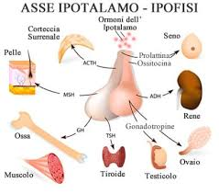
Ghiandole, cellule, organi e ormoni sessuali maschili

Slide 5
Ghiandole, cellule, organi e ormoni sessuali maschili
L’ipofisi
L’ipofisi è la ghiandola del sistema endocrino che dialoga più strettamente con l’ipotalamo. Il fatto che essa produca ormoni che guidano l’attività di quasi tutte le altre ghiandole, la rende, secondo alcuni, la più importante fra le ghiandole endocrine dell’organismo.
Essa è situata alla base del cranio, nella fossa ipofisaria della sella turcica dell’osso sfenoide e si divide in tre parti, denominate lobi.
Il lobo posteriore è chiamato neuro-ipofisi ed è costituito da fibre nervose che derivano dai neuroni dell’ipotalamo.
Il lobo l’anteriore è costituito da cellule che secernono ormoni ed è denominato adeno-ipofisi, riceve stimoli dall’ipotalamo, ma in questo caso si tratta di molecole o mediatori trasportati dal sangue, attraverso una rete di vasi dedicati, definita circolo portale dell’ipofisi o ipofisario, e il lobo intermedio dell’ipofisi.

Slide 6
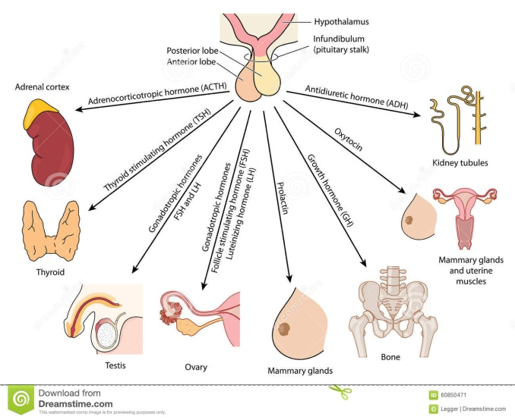
Ghiandole, cellule, organi e ormoni sessuali maschili

Slide 7
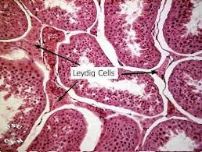
Ghiandole, cellule, organi e ormoni sessuali maschili
Cellule di Leydig
Le cellule interstiziali (di Leydig) nel loro insieme costituiscono la ghiandola interstiziale del testicolo, sede di produzione degli ormoni sessuali maschili di tipo androgeno e regolata in questa sua attività endocrina dal sistema ipotalamo-ipofisario per mezzo degli ormoni gonadotropi e particolarmente dell’ormone stimolante le cellule interstiziali (ICSH) e l’ormone luteinizzante, (LH).
Nell'uomo, la sintesi del testosterone avviene in gran parte (95% c.a.) a livello dei testicoli, in particolare nelle cellule interstiziali di Leydig.

Slide 8
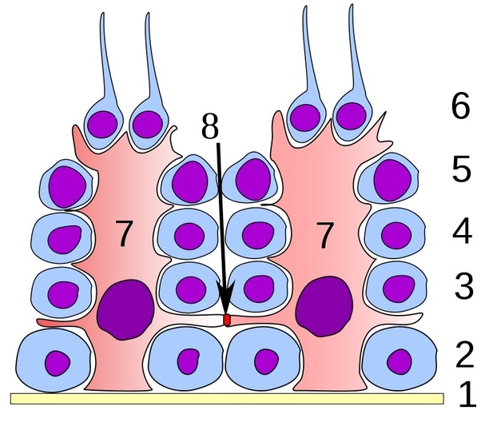
Ghiandole, cellule, organi e ormoni sessuali maschili
Cellule di Sertoli
Sono le cellule di sostegno dell’epitelio spermatogenico, o germinativo, dei tubuli seminiferi, che rappresentano il parenchima delle gonadi maschili, i testicoli.
Sono indispensabili per la realizzazione di spermatogenesi e spermiazione, cioè il differenziamento delle cellule germinali maschili (gli “spermatozoi”) e la loro successiva liberazione a livello del lume del tubulo seminifero.

Slide 9
Ghiandole, cellule, organi e ormoni sessuali maschili
Gonadotropine
La loro attività è controllata da una regione del cervello chiamata ipotalamo, attraverso un fine meccanismo regolatorio che si avvale di sostanze ormonali. Tra queste, la principale è il peptide GnRH (Gonadotropin-Releasing Hormone), che favorisce la liberazione di gonadotropine.
Le gonadotropine sono una famiglia di tre ormoni la cui funzione è quella di stimolare l’attività delle gonadi, cioè degli organi riproduttivi (sia femminili che maschili): vediamo quali sono.
All’inizio del ciclo mestruale l’ipofisi (una piccola ghiandola che regola gli ormoni in tutto il corpo), attiva la secrezione dell’ormone follicolo-stimolante o FSH (Follicle Stimulating Hormone), la cui funzione è appunto quella di stimolare l’attività dei follicoli, ovvero delle cavità all’interno delle ovaie in cui si sviluppano le cellule uovo.
Quando il follicolo dominante rilascia l’ovulo maturo e pronto ad essere fecondato, gli altri rilasciano delle sostanze in grado di ridurre progressivamente la produzione di FSH (feedback negativo) e si ritirano.
Intorno alla metà del ciclo entra in gioco l’ormone luteinizzante o LH (Luteinizing Hormone), che porta all’ovulazione vera e propria: il picco di ormone LH induce la rottura del follicolo e il rilascio dell’ovulo maturo, che attraversa la tuba di Falloppio per arrivare nella cavità uterina.
Qui vive circa 12-24 ore, in attesa di un eventuale fecondazione. Dopodiché, il follicolo collassa e si trasforma in corpo luteo, una ghiandola “temporanea” che rilascia altri ormoni fino al momento della luteolisi, la sua autodistruzione.
Tra le gonadotropine c’è anche l’ormone corionico o HCG (Human chorionic gonadotropin), la cui produzione si attiva grazie a particolari cellule della placenta solo in caso di gravidanza e serve essenzialmente allo sviluppo dell’embrione.

Slide 10
Ghiandole, cellule, organi e ormoni sessuali maschili
Funzione delle Gonadotropine nell’uomo
ORMONE FOLLICOLO STIMOLANTE (FSH) | ORMONE LUTEINIZZANTE (LH)
Questa gonadotropina favorisce, nell'uomo, la spermatogenesi, quel processo che porta alla formazione e maturazione degli spermatozoi. | Stimola la produzione di testosterone da parte delle cellule interstiziali del testicolo (dette cellule di Leydig). Per questo motivo, nel maschio, l'ormone luteinizzante assume il nome ICSH (Interstitial Cell Stimulating Hormone).

Slide 11
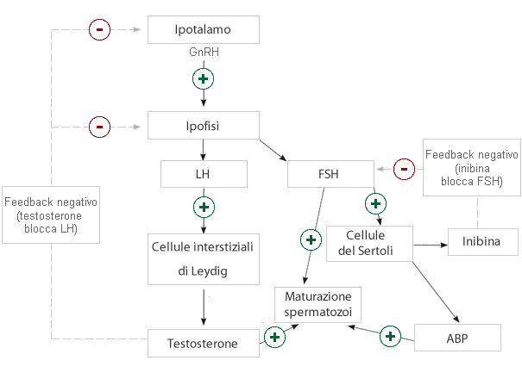
Ghiandole, cellule, organi e ormoni sessuali maschili
Schema rilascio delle delle Gonadotropine nell’uomo

Slide 12
Ghiandole, cellule, organi e ormoni sessuali maschili
L’ormone inibina
L'inibina è un ormone glico-proteico eterodimerico secreto dalle cellule del Sertoli nei testicoli che inibisce la produzione dell'ormone follicolo-stimolante (FSH) che agisce indirettamente sullo sviluppo dei gameti maschili; nelle cellule granulose delle ovaie invece partecipa alla regolazione del ciclo mestruale.
L'Inibina-A consiste di una subunità alfa e di una subunità beta-A mentre l'Inibina-B consta di una subunità alfa e di una subunità beta-B.
In circolo è possibile riscontrare sia molecole dimeriche di Inibina A e B sia le loro subunità libere ma soltanto le prime sono biologicamente attive.
L'inibina A, riscontrabile solamente nella donna con l'arrivo del menarca, è secreta dal corpo luteo, ed ha azione di feedback negativo sulla produzione ipofisaria di FSH: l'inibina A è dunque dosabile nella fase luteale tardiva del ciclo mestruale.
L'inibina B, secreta sia nell'uomo che nella donna, ha azione maturativa sulla gonade, prodotta dalle cellule del Sertoli (uomo) e dalle cellule della granulosa (donna): nell'uomo controlla la spermatogenesi con un feedback negativo sull'FSH, mentre nella donna la capacità di maturazione di un follicolo nell'ovaio. In entrambi i casi, l'inibina B è considerata come marker di riserva follicolare (nella donna) e nella funzionalità spermatogenica nell'uomo: difatti, se l'inibina B non svolgesse azione feedback-negativa sulla produzione ipofisaria di FSH, né la maturazione dei follicoli, né la spermatogenesi sarebbero correttamente controllate poiché l'FSH ha di per sé un feedback-positivo.

Slide 13
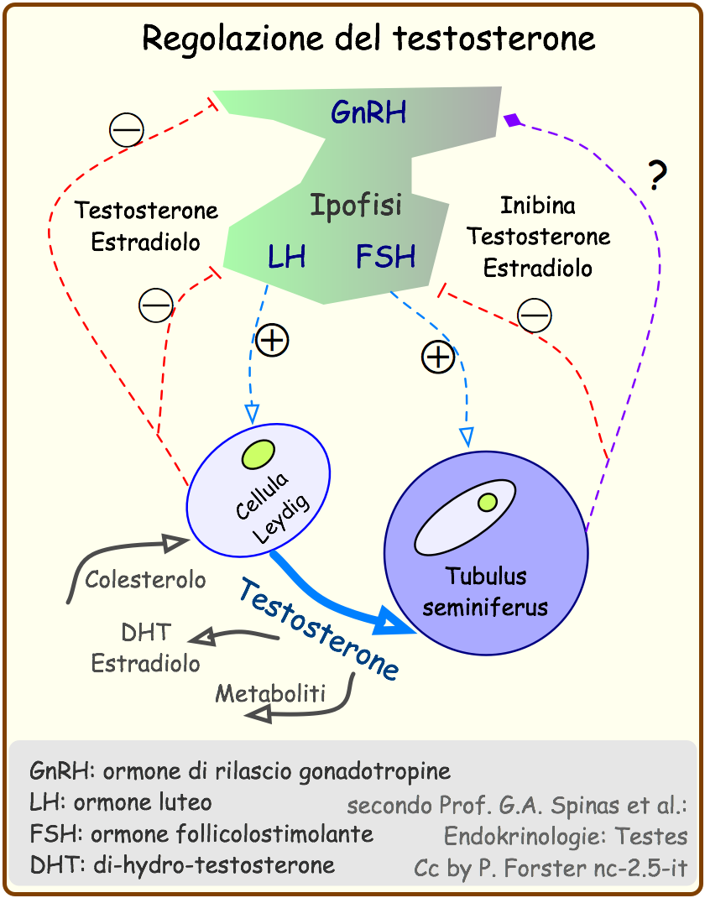
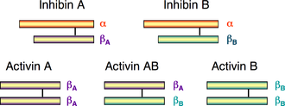
Ghiandole, cellule, organi e ormoni sessuali maschili
L’ormone inibina

Slide 14
Ghiandole, cellule, organi e ormoni sessuali maschili
La prostata
E’ una struttura anatomica situata appena sotto la vescica, davanti al retto. Le dimensioni e la morfologia sono simili a quelle di una castagna.
Attraverso la prostata decorre l'uretra, quel canale che porta all'esterno le urine ed il liquido seminale.
In prossimità della prostata ci sono importanti muscoli, chiamati sfinteri, che intervengono attivamente nella minzione e nella stessa eiaculazione. Contraendosi, sono in grado di interrompere il flusso di urina e di favorire l'espulsione dello sperma al momento dell'orgasmo.
La prostata, come tutte le ghiandole, ha la funzione di produrre e secernere sostanze utili all'organismo. Nello specifico, essa interviene nella sintesi e nella secrezione di un liquido particolare, detto liquido prostatico, che al momento dell'eiaculazione si riversa nell'uretra, combinandosi ad altri secreti.
L'insieme di tutte queste componenti dà origine al liquido seminale, che fuoriesce dal pene al culmine dell'atto sessuale (eiaculazione).
Gli spermatozoi prodotti nei tubuli seminiferi dei testicoli, beneficiano del liquido prostatico, il quale serve per aumentarne sopravivenza e motilità. Lo sperma, o liquido seminale, contiene infatti numerosi componenti con funzione tampone (per neutralizzare l'ambiente acido della vagina), lubrificante e nutriente.
Oltre alla prostata, partecipano alla formazione del liquido seminale altre ghiandole accessorie: le bulbo uretrali e le vescicole seminali. Nel loro insieme le secrezioni prostatiche costituiscono circa il 99% del volume spermatico.

Slide 15
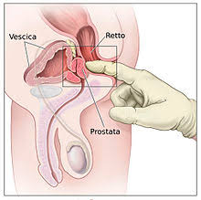
Ghiandole, cellule, organi e ormoni sessuali maschili

Slide 16
Ghiandole, cellule, organi e ormoni sessuali maschili
I testicoli
Fanno parte dell'apparato genitale maschile, in genere viene così denominato negli animali cordati dove rappresenta la gonade maschile.
Nei mammiferi ha la funzione principale di produrre gli spermatozoi (la parte dello sperma deputata alla fecondazione) e alcuni ormoni fra i quali il testosterone.
I testicoli hanno due funzioni: la produzione degli spermatozoi dal momento della pubertà sino alla morte, e la produzione degli ormoni sessuali maschili chiamati androgeni, tra i quali il testosterone è il più importante.
La produzione degli ormoni da parte dei testicoli è evidente fin dalla nascita, ma aumenta enormemente intorno alla pubertà e si mantiene ad alto livello per tutta l'età adulta fino a manifestare una diminuzione durante gli ultimi anni di vita.
Durante l'eccitazione sessuale i testicoli aumentano di grandezza. Il sangue riempie i vasi sanguigni che si trovano in essi causando il loro ingrandimento.
Dopo l'eiaculazione essi tornano alle loro normali dimensioni. Subito prima dell'eiaculazione i testicoli vengono tratti molto vicini al corpo. Dopo l'eiaculazione essi ritornano alla loro posizione usuale nello scroto.

Slide 17
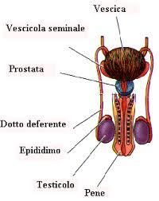
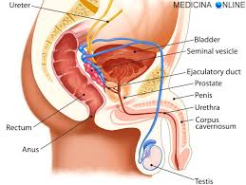
Ghiandole, cellule, organi e ormoni sessuali maschili

Slide 18
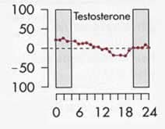
Ghiandole, cellule, organi e ormoni sessuali maschili
Il Testosterone
Il Testosterone è un ormone appartenente alla categoria degli androgeni (ormoni sessuali tipicamente maschili, ma importanti anche nelle donne). Il testosterone viene prodotto soprattutto nelle cellule di Leydig dei testicoli, sotto l'influenza dell'ormone luteinizzante (LH) liberato dall'ipofisi anteriore.
Il testosterone è secreto con ritmo circadiano: nelle primissime ore di mattina si raggiunge il picco ematico, che poi cala durante il resto della giornata.
Variazione quotidiana dei livelli plasmatci di testosterone. Da notare il picco raggiunto intorno alle 2 - 3 del mattino.
Nel corpo umano il testosterone viene sintetizzato a partire dal colesterolo:
Colesterolo → Pregnenolone → DHEA → Androstenedione →Testosterone

Slide 19
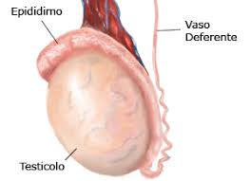
Ghiandole, cellule, organi e ormoni sessuali maschili
L’epididimo
Corpo allungato di origine mesonefrica situato sul margine postero-superiore del testicolo; costituisce il tratto delle vie spermatiche compreso tra i condottini efferenti della rete testis di Haller e il dotto deferente.
Nell’uomo è lungo 50 mm, larghezza e spessore sono di 12 e 5 mm. Vi si distinguono tre porzioni: la testa, strettamente connessa con il testicolo, il corpo, la coda che è in rapporto di continuità con il deferente.

Slide 20
Ghiandole, cellule, organi e ormoni sessuali maschili
Tubuli seminiferi
Piccoli condotti, contenuti nei testicoli, dove si trova l’epitelio germinativo e sono prodotti gli spermatozoi.
I tubuli retti rappresentano l’inizio delle vie spermatiche e sono contenuti nel testicolo: fanno bruscamente seguito ai segmenti terminali dei tubuli seminiferi ed emergono dall’apice dei lobuli testicolari.
Ciascun tubulo retto è rappresentato da un canalicolo del diametro di 20-90 µm. Dopo un breve decorso rettilineo in seno al mediastino (200-400 µm), i tubuli retti si anastomizzano fra loro per costituire la rete testis.
La rete testis è formata da un complicato sistema di canalicoli e di lacune irregolari ampiamente anastomizzate, scavate nel tessuto connettivo del mediastino testicolare.
L’ampiezza dei canalicoli e delle lacune varia da 20 µm a 300 µm; il loro lume è sovente attraversato da tralci cilindrici (corde della rete testis) che probabilmente controllano il grado di distensione di questo sistema cavitario.
Dalla rete testis prendono origine 10-15 condottini efferenti che emergono dalla superficie posteriore e superiore del testicolo e formano la testa dell’epididimo.
La vascolarizzazione e l’innervazione dei tubuli e della rete testis sono analoghe a quelle del testicolo di cui queste formazioni fanno parte.

Slide 21
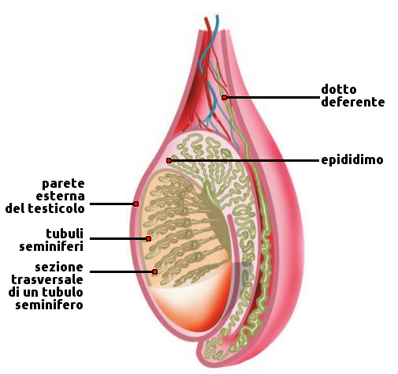
Ghiandole, cellule, organi e ormoni sessuali maschili

Slide 22
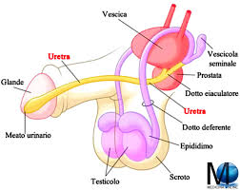
Ghiandole, cellule, organi e ormoni sessuali maschili
Vescichette seminali
Una volta si riteneva che le vescicole seminali servissero da deposito per gli spermatozoi, i quali sono comunque rintracciabili all'interno di queste.
Attualmente è noto che la funzione delle vescicole è quella di produrre un liquido ricco di fruttosio che costituisce il 60% del liquido seminale. Anche se il liquido seminale contiene altre sostanze quali amminoacidi, prostaglandine, citrato, proteine, va detto che il fruttosio è il suo costituente principale e rappresenta la fonte energetica degli spermatozoi.

Slide 23
Ghiandole, cellule, organi e ormoni sessuali maschili
Il muscolo Cremastere
Il muscolo cremastere, nell'anatomia umana, è un muscolo scheletrico che ricopre i testicoli. Nonostante sia striato, normalmente non è sotto il controllo volontario.
Si sviluppa pienamente solamente negli uomini, mentre nelle donne si osservano solo alcune anse muscolari attorno al legamento rotondo dell'utero.
È formato da fascetti carnosi che si trovano nel canale inguinale e nello scroto fra gli strati interni ed esterni della fascia spermatica, circondando i testicoli e il funicolo spermatico. È un muscolo bilaterale, estensione del muscolo obliquo interno addominale; si origina anche dal tubercolo pubico e dal legamento inguinale, per poi arrivare al funicolo spermatico. Riceve la sua innervazione dalla ramificazione genitale del nervo genitofemorale (vedi anche Riflesso cremasterico).
La sua funzione è quella di sollevare ed abbassare lo scroto influendo sulla regolazione della temperatura dei testicoli in favore della spermatogenesi. Così, in ambienti freschi, il cremastere raccoglie i testicoli in vicinanza del corpo riducendo la perdita di calore, mentre con un clima caldo, rilassandosi, si distanzia dal calore prodotto dal corpo umano, permettendo un significativo abbassamento della temperatura.
Questa funzione è importante poiché permette una corretta gametogenesi, che avviene ad una temperatura inferiore di alcuni gradi a quella normale del corpo.
Per le professioni esercitate in prossimità di fonti di calore (per esempio addetti alle fonderie, soffiatori di vetro, cuochi, panettieri) l'innalzamento della temperatura è un fattore di rischio lavorativo che può portare ad alterazioni della spermatogenesi e riduzione della fertilità.

Slide 24
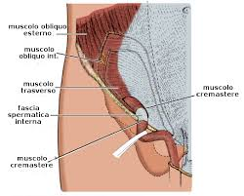
Ghiandole, cellule, organi e ormoni sessuali maschili

Slide 25
Ghiandole, cellule, organi e ormoni sessuali maschili
Il pene
Il pene è l'organo copulatore del maschio. Durante un rapporto sessuale, l'ingresso del pene in vagina, permette di trasferire all'interno dell'utero e delle tube di Falloppio lo sperma necessario per la riproduzione della specie.
Lo sperma è un liquido composto dagli spermatozoi prodotti dai testicoli, a cui si uniscono le secrezioni (di prostata, vescicole seminali e ghiandole periuretrali) necessarie a proteggerli e a sostenerne l'attività.
Durante un rapporto sessuale, lo sperma viene espulso dal pene, attraverso l'uretra, nel momento dell'eiaculazione.
Per poter adempiere alla sua funzione copulatoria, il pene deve trovarsi in erezione, cioè in uno stato in cui l'organo aumenta di dimensioni e consistenza a seguito di stimoli psicologici e delle conseguenti reazioni fisiologiche involontarie.
Insieme allo scroto e alle strutture in esso contenute, il pene costituisce i genitali esterni maschili.
La struttura del pene può essere distinta in tre parti:
- radice del pene
- asta del pene (o corpo del pene o asta peniena)
- glande

Slide 26
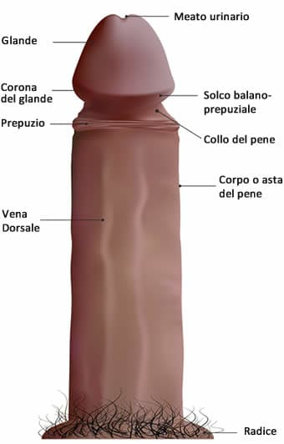
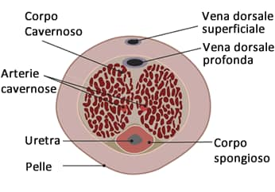
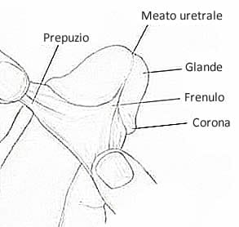
Ghiandole, cellule, organi e ormoni sessuali maschili

Slide 27
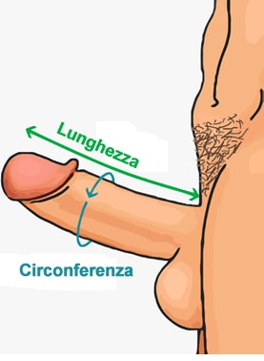
Ghiandole, cellule, organi e ormoni sessuali maschili
Dimensioni del pene
Sebbene i valori medi pubblicati in letteratura differiscano leggermente tra loro, nei libri di testo e nelle varie fonti consultate si considera normale una lunghezza del pene allo stato eretto compresa tra 12 e 15 centimetri.
Allo stato flaccido, invece, la lunghezza del pene scende a 9-10 centimetri. Per quanto riguarda la circonferenza del pene allo stato eretto, questa si aggira mediamente attorno ai 12 centimetri.
Una revisione sistematica pubblicata nel 2015 ha concluso che la lunghezza media di un pene umano eretto è approssimativamente pari a 13,12 mm ± 1,66 cm; la stessa ricerca ha concluso che la lunghezza del pene flaccido ha una scarsa correlazione con la lunghezza del pene eretto (significa che un pene corto allo stato flaccido può allungarsi sensibilmente durante lo stato eretto, e viceversa).
Pare invece più significativa la correlazione con la lunghezza del pene flaccido stirato manualmente e con l'altezza dell'individuo (significa che in genere - ma non sempre - all'aumentare di questi valori tende ad aumentare anche la lunghezza del pene eretto, e viceversa).

Slide 28
Ghiandole, cellule, organi e ormoni sessuali maschili
La spermatogenesi (1)
La spermatogenesi è quel complesso di fenomeni differenziativi e maturativi della linea germinale, che avvengono all’interno dei tubuli seminiferi del testicolo, e che determina la formazione dello spermatozoo a partire dallo spermatogonio.
Esso inizia con la pubertà e continua per tutta la durata della vita dell’uomo.
Il ciclo spermatogenetico dura 70 giorni, e la maturazione finale degli spermatozoi, che avviene nell’epididimo, ha la durata di 12-21 giorni. Si calcola che un testicolo umano normale produca 123 ± 18 milioni di spermatozoi al giorno.
Il processo maturativo avviene all’interno dell’epitelio seminifero con il contributo delle cellule di Sertoli. In ogni segmento di tubulo seminifero le cellule germinali sono presenti in varie fasi di maturazione, e si spostano gradualmente dalla regione basale verso il lume del tubulo, durante il processo di maturazione.
Classifichiamo due tipi di spermatogoni:
spermatogoni A, a loro volta distinguibili in spermatogoni Ad, cellule staminali di riserva, e spermatogoni Ap, derivati dagli Ad.
spermatogoni B, derivati dagli Ap, che iniziano la prima divisione meiotica.

Slide 29
Ghiandole, cellule, organi e ormoni sessuali maschili
La spermatogenesi (2)
Dalla prima divisione meiotica degli spermatogoni B, si formano gli spermatociti di primo ordine e gli spermatociti di secondo ordine, i quali hanno subito un rimescolamento genetico.
Lo spermatocita di secondo ordine, attraverso una seconda divisione meiotica, riduce il normale corredo cromosomico diploide (46 cromosomi per l’uomo) ad un corredo aploide (23 cromosomi).
Oltre a tale fenomeno di riduzione del patrimonio genetico cellulare, lo spermatocita va progressivamente incontro ad un processo di trasformazione della sua morfologia (spermiogenesi) divenendo spermatide, che, infine, si differenzia in spermatozoo.
Una normale spermatogenesi richiede anche un’integrità ed un’interazione tra le varie componenti somatiche del parenchima testicolare, e cioè la microcircolazione arteriosa, venosa, e linfatica, le cellule di Leydig o cellule interstiziali, e l’asse ipotalamo-ipofisi-gonadi.
L’ormone luteinizzante (LH) ipofisario, trasportato dai numerosi vasi sanguigni, raggiunge il bersaglio testicolare: la cellula di leydig, stimolandone la produzione di testosterone, il quale, in parte raggiunge il circolo, ed in parte diffonde dall’interstizio al tubulo seminifero, attraversando la sua parete contrattile, dove raggiunge il suo bersaglio tubulare, la cellula di Sertoli, trasportata dall’ l’ABP (androgen-binding-protein).

Slide 30
Ghiandole, cellule, organi e ormoni sessuali maschili
La spermatogenesi (3)
Il complesso ABP-androgeno, a contatto con la membrana della cellula germinale, libera l’ormone che passa nel citoplasma della cellula, dove si lega con il recettore specifico. Il complesso androgeno-recettore entra quindi nel nucleo, e si lega alla cromatina ad uno specifico sito accettore, per svolgere la sua azione modulatrice.
L’ormone follicolo-stimolante (FSH) ipofisario, attraverso il sistema arterioso, raggiunge le zone interstiziali del testicolo, e si diffonde passivamente attraverso la membrana basale del tubulo seminifero, si lega ad un recettore specifico di membrana della cellula di Sertoli e, stimolando la produzione di AMP ciclico, promuove la sintesi di RNA, che sintetizza l’ABP.
La cellula di Sertoli, stimolata dal testosterone e dall’ormone follicolo-stimolante (FSH) ipofisario, assolve alla sua funzione trofica e di controllo della spermatogenesi.
Le cellule di Sertoli, essendo provviste di microtubuli e filamenti, sono in grado di far progredire le cellule germinali dalla base verso il lume tubulare, e, contemporaneamente, la barriera emato-testicolare evita la formazione di anticorpi specifici nei confronti delle cellule germinali più mature.

Slide 31
Ghiandole, cellule, organi e ormoni sessuali maschili

Slide 32
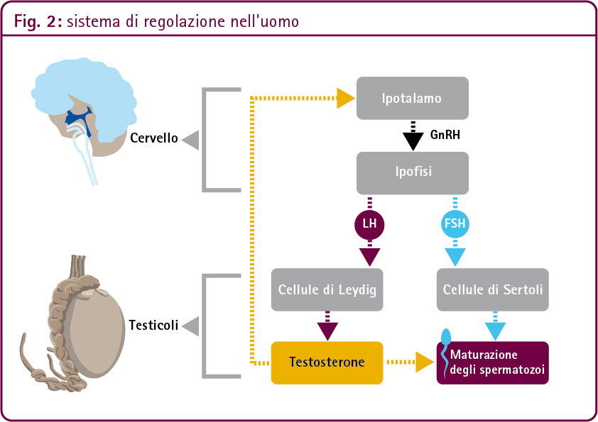
Ghiandole, cellule, organi e ormoni sessuali maschili

Slide 33
Ghiandole, cellule, organi e ormoni sessuali maschili
Lo spermatozoo
E’ la cellula gametica maschile degli animali e ha il compito di raggiungere il gamete femminile, l'ovulo, per fecondarlo durante la riproduzione sessuale anfigonica.
Dall'unione delle due cellule si forma lo zigote, la prima cellula diploide, la quale andando incontro a numerose divisioni mitotiche, andrà a svilupparsi in un embrione.
Fu il fiammingo Antony van Leeuwenhoek nel 1677 che identificò per primo, con un microscopio, gli spermatozoi: vide testa e coda e li definì animalculi, piccoli animali.
In talune specie lo spermatozoo (che in altre si muove con movimenti ameboidi) è detto flagellato perché presenta un lungo flagello il cui compito è garantire la motilità al gamete. È importante notare che gli spermatozoi di nuova formazione derivati dal processo di "spermiogenesi" (il processo di trasformazione degli spermatidi in spermatozoi) sono "immobili" e quindi non possono fecondare un ovocita.
Questa capacità viene acquisita solo dopo il loro transito nell'epididimo in cui vengono capacitati al movimento, mentre nell'apparato riproduttore femminile essi acquisiranno la cosiddetta "capacitazione" cioè ulteriori modificazioni che consentiranno l'acquisizione della capacità di fecondazione. In tali specie gli spermatozoi si caratterizzano per la presenza di una testa e di una coda.

Slide 34
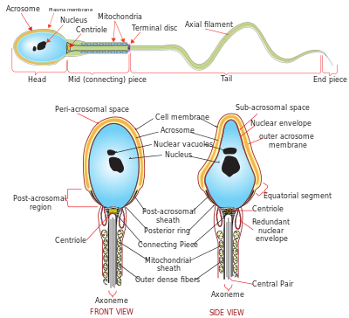
Ghiandole, cellule, organi e ormoni sessuali maschili

Slide 35
Ghiandole, cellule, organi e ormoni sessuali maschili
Lo sperma
Lo sperma è un composto organico di consistenza liquido-albuminosa, generalmente di colore bianco oppure bianco-perlato, con aspetto opalescente o lattescente, che fisiologicamente contiene cellule germinali dette spermatozoi (tranne nei casi patologici di azoospermia) prodotte nelle gonadi di animali maschi o ermafroditi, e da altre sostanze di natura organica.
Il compito dello sperma è la fecondazione dell'ovulo femminile (gamete femminile) e il processo di espulsione dalle vie genitali è detto eiaculazione.
Nel seme sono presenti alcuni ormoni, la cui funzione precisa non è stata ancora determinata. È composto da una parte solida e una parte liquida. La parte cellulare, rappresentata dagli spermatozoi è prodotta dai testicoli, mentre la restante parte è prodotta dalla prostata e dalle vescicole seminali, nonché dalle ghiandole periuretrali.
Interventi chirurgici come la vasectomia permettono all'uomo di avere rapporti eiaculando solamente liquido spermatico privo di spermatozoi, annullando così la possibilità di concepire un figlio.
Gli spermatozoi e altre sostanze si incontrano solo pochi istanti prima di essere eiaculati Gli spermatozoi o cellule germinali maschili costituiscono solamente il 5% del liquido seminale, il restante 95% è costituito da plasma seminale. Il plasma seminale è costituito, a sua volta, da liquido prostatico (30%) secreto dalla prostata, secrezioni delle vescicole seminali (60%), liquido di Cowper (5-10%) prodotto dalle ghiandole bulbouretrali (sia nella fase pre-eiaculatoria, sia durante l'eiculazione).
Le sostanze nutritive che lo compongono sono elevate, costituite soprattutto da zuccheri (in particolare fruttosio) e da molte proteine nobili; sono presenti inoltre discrete dosi di selenio, zinco, magnesio, fosforo, potassio e acido ascorbico. Ha una consistenza variabile e una viscosità che lo rende scivoloso e simile all'albume dell'uovo.

Slide 36
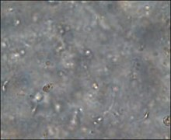
Ghiandole, cellule, organi e ormoni sessuali maschili

Slide 37
Ghiandole, cellule, organi e ormoni sessuali maschili
Eiaculazione, polluzione e masturbazione
L'eiaculazione è l'emissione, attraverso l'uretra, di liquido seminale causata dalle contrazioni dei muscoli alla base del pene e dell'epididimo, in seguito al raggiungimento dell'orgasmo.
In campo medico, per “polluzione” s'intende l'emissione involontaria e non controllata di liquido seminale, dovuta principalmente ad un reflusso. Diversamente dall'eiaculazione propriamente detta, le polluzioni non sono generate da alcuna apprezzabile stimolazione fisica sessuale.
Considerando che tale fenomeno avviene più frequentemente durante la notte, si parla più spesso di polluzioni notturne. Pur rimanendo un atto fisiologico e normale - proprio come uno sbadiglio o un colpo di tosse - le polluzioni rappresentano un fenomeno alquanto imbarazzante per molti ragazzi e uomini più o meno giovani.
La masturbazione è una pratica autoerotica consistente nella sollecitazione volontaria degli organi sessuali, o più raramente di altre parti del corpo, per ottenere piacere.
Se la masturbazione è considerata un'emissione di sperma volontaria e controllata, la polluzione ne rappresenta l'esatto opposto: infatti, la fuoriuscita imprevista ed involontaria di liquido seminale durante il sonno è spesso conseguenza di un sogno erotico (a tal proposito, si utilizza anche il termine “sogno bagnato”), ed è un fenomeno assolutamente incontrollato ed inconscio il quale, comunque, non rispecchia alcun significato patologico.

Slide 38
Ghiandole, cellule, organi e ormoni sessuali maschili
La fecondazione
La fecondazione consiste nell'unione dell'ovulo femminile con uno dei tanti spermatozoi maschili, per formare una cellula - lo zigote - da cui si svilupperà una nuova vita.
Ruolo degli Spermatozoi. Al culmine dell'atto sessuale, l'eiaculato maschile fuoriesce dal pene e si riversa nella parte superiore della vagina, insieme al suo carico di spermatozoi.
Tali secrezioni hanno la funzione principale di favorire la motilità degli spermatozoi, assicurarne il nutrimento e la sopravvivenza all'interno dell'ambiente acido della vagina.
Dopo l'eiaculazione, gli svariati milioni di spermatozoi disponibili per la fecondazione iniziano un lungo viaggio alla ricerca della cellula uovo, annidata in una delle due tube di Falloppio (condotto che unisce l'ovaio all'utero).
Si tratta di un viaggio piuttosto impervio, tanto che la stragrande maggioranza dei gameti maschili perisce ancor prima di intravedere l'ambita meta.
Tra i primi ostacoli presenti lungo questo cammino, ricordiamo il muco cervicale, una secrezione uterina, che intrappola tra le sue maglie gli spermatozoi meno vitali, non completamente maturi o con caratteristiche morfologiche sfavorevoli.
Questo muco diventa meno ostile nei giorni a cavallo dell'ovulazione cioè nel periodo più favorevole alla fecondazione.

Slide 39
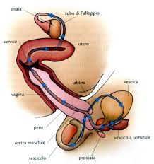
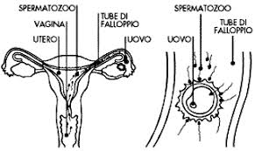
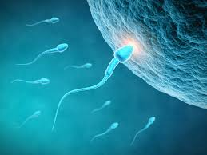
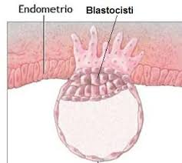
Ghiandole, cellule, organi e ormoni sessuali maschili
Accoppiamento, fecondazione e impianto dell’embrione

Slide 40
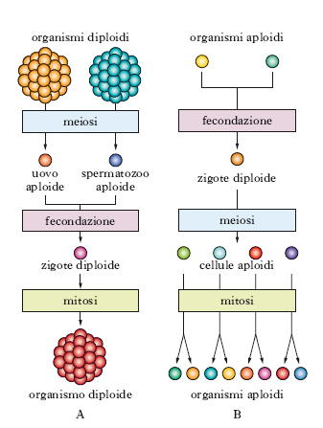
Ghiandole, cellule, organi e ormoni sessuali femminili
Cellule aploidi e diploidi
Il materiale genetico presente nelle cellule eucariotiche è organizzato in cromosomi, strutture a forma di bastoncino in cui il DNA è associato a proteine.
Nelle cellule diploidi, ogni cromosoma è presente in due copie aventi la stessa forma e le stesse dimensioni; ciascuna copia proviene da uno dei genitori.
Le cellule aploidi, invece, possiedono soltanto una copia di ogni cromosoma. Nella specie umana, la maggior parte delle cellule è diploide e possiede un corredo cromosomico pari a 46 cromosomi, corrispondente a due serie complete di 23 cromosomi (23 x 2 = 46).
Le uniche cellule aploidi del corpo sono i gameti (gli spermatozoi nel maschio e le cellule uovo nella femmina), cellule speciali deputate alle riproduzione sessuata.
Le cellule destinate a diventare gameti subiscono un processo chiamato meiosi in seguito al quale il numero dei cromosomi viene ridotto a metà (nel caso della specie umana, 23).

Slide 41
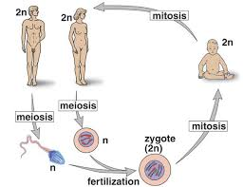
Ghiandole, cellule, organi e ormoni sessuali femminili
Processi di meiosi e mitosi

Slide 42
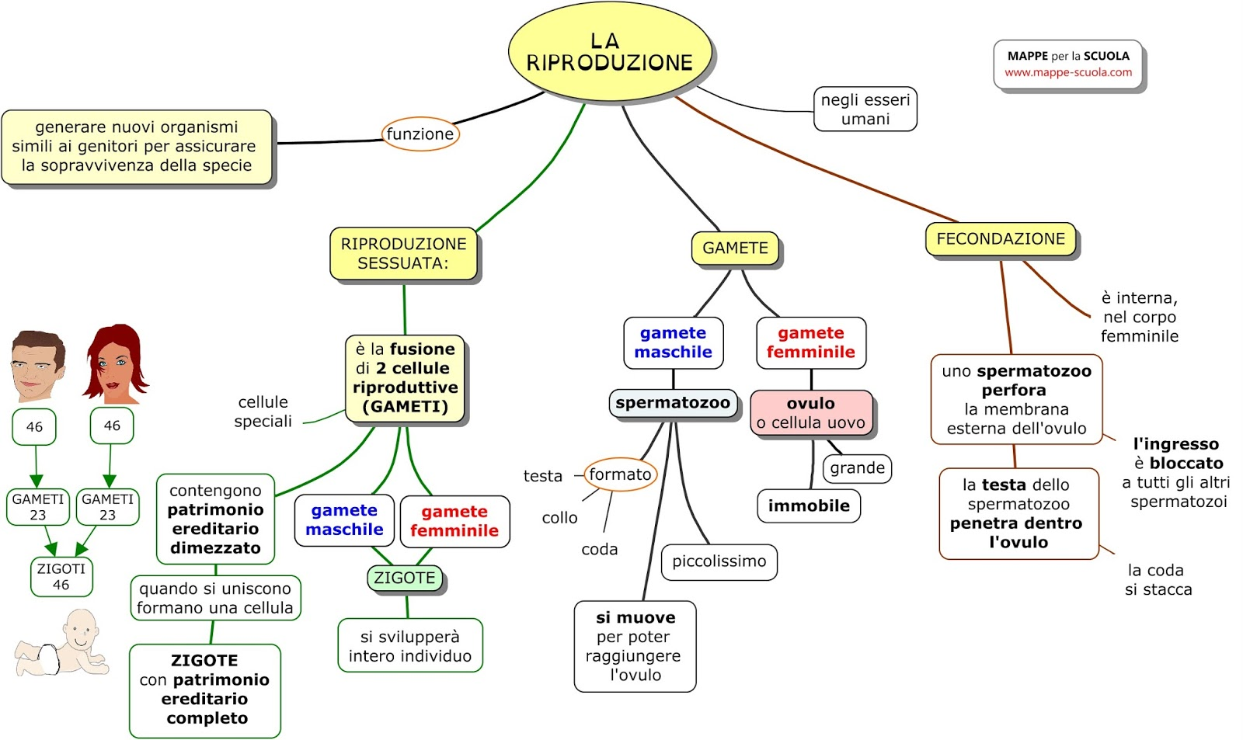
Ghiandole, cellule, organi e ormoni sessuali femminili

Slide 43
Il bambino chiama la mamma e domanda: “Da dove sono venuto? Dove mi hai raccolto?”. La mamma ascolta, piange e sorride mentre stringe al petto il suo bambino: “Eri un desiderio dentro al cuore. (Rabindranath Tagore)
FINE

